Slide 1
FORMATIONS Lycée pro

Slide 2
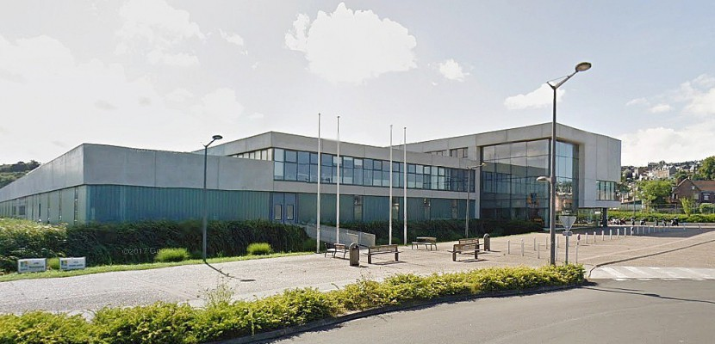
Lycée PROFESSIONNEL émulation
500 élèves de la 3ème au BAC
7 BAC PRO dans le secteur de l’industrie
1 CAP Serrurier – Métallier
3ème Prépa pro
1UEE
1UFA
1 internat externalisé
http://emulation-lyc.spip.ac-rouen.fr

Slide 3
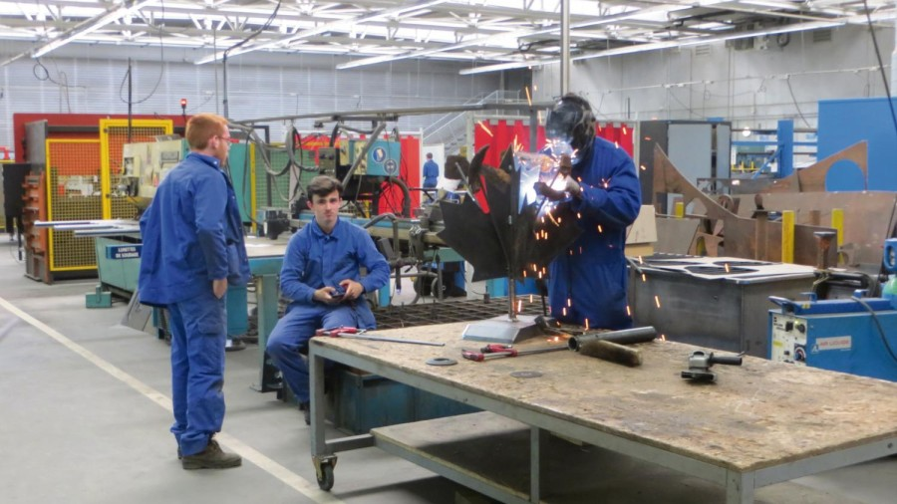
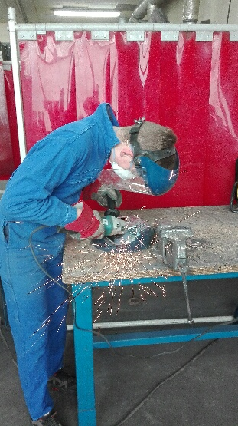
CAP METALLERIE SERRURERIE
Maîtriser les techniques des constructions en métal et de la serrurerie
A partir d’un plan, l’élève découpe des profilés en métal, les plie, les met en forme, les perce, puis les assemble par soudage
✓ 12h d’enseignements généraux par semaine
✓ 18h d’enseignements professionnels par semaine
✓ 14 semaines de stage sur 2 ans

Slide 4
Nouvelles matières
PSE (prévention santé environnement)
Arts Appliqués
Dessin Industriel
Matières professionnelles en métallerie/Serrurerie
Chef-d'œuvre et co-intervention
LV1 Anglais (dispense possible mais vigilance si volonté de poursuite d’étude en
Bac Pro)
CCF (Contrôle en Cours de Formation)
Habilitations : SST, échafaudage

Slide 5
Prérequis nécessaires
ATTENDUS
Formation choisie, élève motivé par la filière (mini stage)
Géométrie : le vocabulaire (droite perpendiculaire, parallèle, rayon…) les tracés (propre, minutieux et précis)
le repérage dans l’espace
Utilisation de l’ordinateur et de la calculatrice
Mathématiques : opération de base, le calcul mental est un plus, conversion
Savoir se présenter au téléphone, faire une demande, prendre rendez-vous
C.V / Lettres de motivation
EPI
Posture debout prolongée, port de charges lourdes, bruits
Travail en hauteur
Plan 2D vers 3D
Calcul de débits, Pythagore
Précision +/- 2mm
Autonomie et gestion des émotions
Recherche de stage

Slide 6
DÉBOUCHÉS
✓ Ouvrier·ère qualifié·e en métallerie
✓ Possibilité de poursuivre la formation en BAC PRO technicien/ne en chaudronnerie
✓ Brevet Professionnel en métallerie serrurerie
✓Mention complémentaire Soudage

Slide 7
Lycée du Bois
270 apprenants
7 formations de la 4ème au BTS
Filière Bois
Filière Scierie
Filière Construction Bois
Enseignement agricole
1 internat

Slide 8
cap constructeur bois
! Change de nom à la rentrée prochaine : CAP Charpentier Bois (fusion entre deux formations construction bois et charpentier bois)
Maîtriser les techniques de construction ossature bois
Maîtriser les techniques de charpentes
✓ 19h d’enseignements techniques par semaine ✓ 14 semaines de stages par an

Slide 9
Nouvelles matières
Monde contemporain
Vie sociale et professionnelle
Education socio-culturelle
Dessin d’Art
Dessin technique de construction
Travaux pratiques sur les Bois et machines et procédés de fabrication
Fabrication et montage de maison à ossature bois et de charpentes
CCF (Contrôle en Cours de Formation)
Habilitations : SST, échafaudage et PRAT

Slide 10
Prérequis nécessaires
ATTENDUS
Formation choisie, élève motivé par la filière (mini stage)
Géométrie : le vocabulaire (droite perpendiculaire, parallèle, rayon…) les tracés (propre, minutieux et précis)
le repérage dans l’espace
Utilisation de l’ordinateur et de la calculatrice
Mathématiques : opération de base, conversion
Savoir se présenter au téléphone, faire une demande, prendre rendez-vous
C.V / Lettres de motivation
EPI
Posture debout prolongée, port de charge lourde, bruits
Travail en hauteur
Plan 2D vers 3D
Calcul de débits, Pythagore, Thalès
Précision +/- 2mm
Recherche de stage
Autonomie et gestion des émotions

Slide 11
DÉBOUCHÉS
✓ Ouvrier·ère qualifié·e dans la charpente et/ou la construction de maisons à ossature bois
✓ Possibilité de poursuivre la formation en BAC PRO technicien/ne constructeur /
trice bois ou BAC PRO technicien/ne de scierie

